Slide 1
拡張現実（AR)及びトラッキングによるパター訓練
平成２８年度 交換生発表会
工学システム学類 短期交換生
王韻涵（ワン ユンハン）
指導教授 北原 格

Slide 2
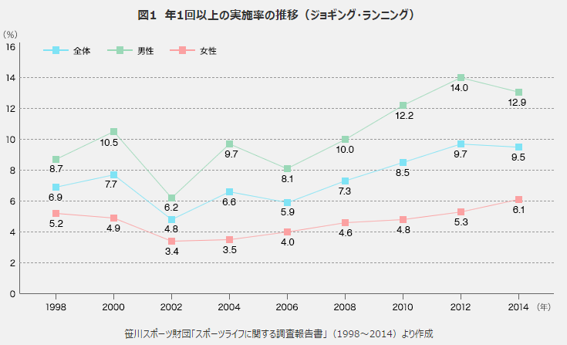
研究背景と目的
運動人口の増加
場所と時間の欠乏
笹川スポーツ財団「スポーツライフに関する調査報告書」（1998～2014）より作成
健康的な生活を構築するため
画像処理に基づき、ARを用いた
可動式の運動場の実現

Slide 3
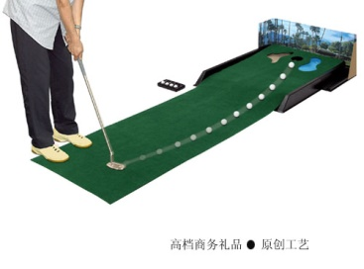
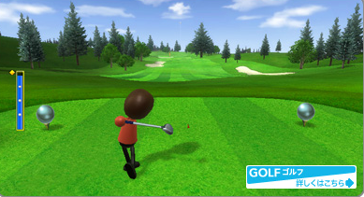
従来手法
パター訓練器
実際に操作で、効率的に練習することが出来る
1.収納不易
2.折り目でボールが真っ直ぐ
転がらなくなってくる
wiiスポーツ
実際の競技に近い動きでプレイすることが出来る
現実感なし

Slide 4

提案手法
プロジェクタ投影
トラッキング
運動シュミレーション

Slide 5
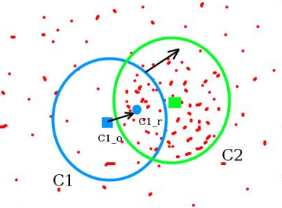
トラッキング| Camshift
入力画像
探索ウィンドウ初期設定
表色系変換
追跡対象の色ヒストグラム
HSV画像
追跡色
分布画像
探索ウィンドウの再設定
Meanshift
探索ウィンドウ内の重み分布関数を計算
類似度がより大きく
なる方向へシフト
収束？
NO
YES
Notes:
https://books.google.co.jp/books?id=T6rAUZAZp1UC&pg=PA249&lpg=PA249&dq=camshift+%E3%83%88%E3%83%A9%E3%83%83%E3%82%AD%E3%83%B3%E3%82%B0%E3%80%80%EF%BD%8F%EF%BD%90%EF%BD%85%EF%BD%8E%EF%BD%83%EF%BD%96&source=bl&ots=4neoUCQ53B&sig=nIvenu8gZci-CzPPE_wW-AezR8c&hl=zh-TW&sa=X&ved=0ahUKEwitlLePrubKAhXEGqYKHTj3By84ChDoAQhEMAU#v=onepage&q&f=false
http://opencv.blog.jp/python/camshift
http://www.360doc.com/content/13/1106/16/10724725_327172158.shtml

Slide 6
変化量の推定|Kalman filter
実装前
直前までの情報と、たった今取得
したデータをもとに、最適なシステ
ムの状態を推定する手法。
推定値の初期値
Measurement update(corrector)
観測値のアップデート
（観測更新。補正）
実装後
Time Update(predictor)
時刻アップデート
（時間更新。予測）
Notes:
http://www1.accsnet.ne.jp/~aml00731/kalman.pdf

Slide 7
座標系変換|ホモグラフィ
H21
（プロジェクタ→カメラ）
変換行列：H22
（カメラ→床面）
３
２
４
１
２’
３’
１’
４’
１ ２
３ ４
H22
H21
１’ ２’
３’ ４’

Slide 8
運動模式
衝突運動
条件設定（速度変化）
棒： Ｖ1 → ０
ボール： ０ → Ｖ2
タイミング：
重心からの鉛直線が
ホールの辺縁から外れる
落ち

